Slide 1

ДУНДГОВЬ АЙМАГ
Хэвлэлийн бага хуралд зориулав.
МАЛ ТООЛЛОГО 2017
ОН
2018.03.05

Slide 2
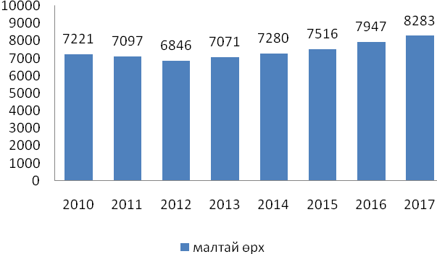
Малтай өрхийн тоо
Дундговь аймагт 2017 онд нийт 8283 малтай өрх үүний дотор 7001 малчин өрх мал аж ахуйн үйлдвэрлэл эрхэлж, үүнд 12222 малчид ажиллаж байна. 2017 онд малтай өрх өмнөх оноос 336, малчин өрхийн 411 өрхөөр өсч, малчдын тоо 51 малчнаар өссөн байна.

Slide 3
МАЛТАЙ ӨРХИЙН ТОО, малын бүлэглэлтээр
Бүлэглэлт | Малтай өрхийн тоо |  | Нийт дүнд эзлэх хувь
 | 2016 | 2017 | 2016 | 2017
Бүгд | 7947 | 8283 | 100 | 100
50 хүртэл малтай | 791 | 648 | 10.0 | 7.8
51-100 | 813 | 798 | 10.2 | 9.6
101-200 | 1565 | 1422 | 19.7 | 17.2
201-500 | 2635 | 2800 | 33.2 | 33.8
501-999 | 1538 | 1825 | 19.4 | 22
1000-1499 | 462 | 587 | 5.8 | 7.1
1500-2000 | 91 | 137 | 1.1 | 1.7
2000-с дээш | 52 | 66 | 0.7 | 0.8
Нийт малтай өрхийн 33.8 хувийг 201-500 малтай, 22.0 хувийг 501-999 малтай өрх эзэлж байна. Эндээс харахад олон малтай өрхийн тоо нэмэгдэж байна.

Slide 4
Малын тоо 2017 онд 3593,0 мянган толгой болж, хамгийн дээд хэмжээндээ хүрлээ.
Дундговь аймаг 2017 оны жилийн эцэст 3593.0 мянган толгой мал тоолуулсан нь өмнөх оноос 533.1 мянган толгой буюу 17.4 хувиар өссөн байна. 2010 оноос хойш малын тоо тогтмол өсч байна.

Slide 5

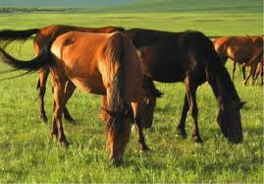
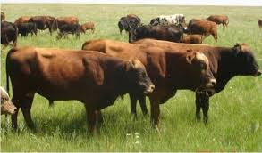
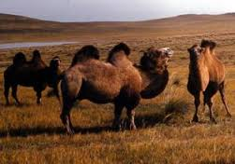
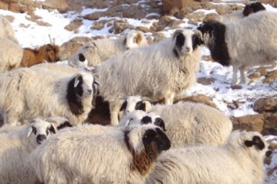
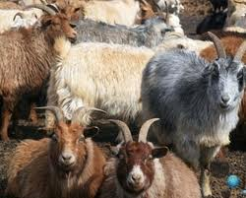
2017
137
160.2
23.1 мянган толгой буюу 16.9 хувиар
2016
2017
62.7
75.3
12.6 мянган толгой буюу 20.1 хувиар
2016
2017
33.9
36.8
2.9 мянган толгой буюу 8.7 хувиар
2016
2017
1437.2
1686.2
249.0 мянган толгой буюу 17.3 хувиар
2016
2017
1389.1
1634.5
245.4 мянган толгой буюу 17.7 хувиар
2017

Slide 6
Малын тоо толгойг сумдаар өмнөх онтой харьцуулахад 550.6-266.3 мянган толгой мал тоолуулсан Эрдэнэдалай, Сайнцагаан, Адаацаг, Өлзийт, Хулд сумдууд эхний тавд орлоо. Хамгийн их малын тоо өссөн сумаар Дэлгэрхангай сум 25.9 хувь, Сайхан-Овоо сум 21.1, Луус сум 20.4 хувь, Хулд сум 20.1 хувиар тус тус өссөн байна.

Slide 7
МАЛЫН ТОО, аймаг, нийслэлээр, мянган толгой
Сум/дүүрэг | Бүгд | Адуу | Үхэр | Тэмээ | Хонь | Ямаа
Сайнцагаан сум | 382.2 | 18.8 | 7.2 | 1.6 | 178.2 | 176.4
Адаацаг сум | 286.4 | 15.5 | 8.3 | 0.9 | 130.2 | 131.3
Баянжаргалан сум | 122.6 | 4.9 | 2.8 | 0.2 | 66.8 | 47.9
Говь-Угтаал сум | 187.4 | 7.7 | 3.2 | 0.4 | 92.2 | 83.9
Гурвансайхан сум | 259.3 | 7.6 | 4.1 | 2.1 | 139.6 | 105.9
Дэлгэрхангай сум | 184.3 | 7.4 | 2.8 | 5.1 | 65.7 | 103.2
Дэлгэрцогт сум | 183.8 | 7.0 | 5.1 | 0.7 | 85.0 | 86.0
Дэрэн сум | 240.3 | 11.3 | 5.3 | 1.5 | 112.8 | 109.4
Луус сум | 173.3 | 9.9 | 4.5 | 0.6 | 79.4 | 79.0
Өлзийт сум | 283.4 | 8.7 | 2.2 | 11.6 | 124.6 | 136.4
Өндөршил сум | 154.7 | 9.0 | 2.8 | 2.3 | 80.7 | 59.9
Сайхан-Овоо сум | 189.7 | 8.1 | 3.1 | 1.2 | 81.0 | 96.3
Хулд сум | 266.3 | 12.4 | 3.2 | 6.2 | 127.2 | 117.4
Цагаандэлгэр сум | 128.7 | 7.7 | 2.7 | 0.7 | 61.9 | 55.7
Эрдэнэдалай сум | 550.6 | 24.1 | 18.1 | 1.7 | 261.0 | 245.7
нийт | 3593.0 | 160.2 | 75.3 | 36.8 | 1686.2 | 1634.6
Тэмээний тоогоор Өлзиийт сум тэргүүллээ.
Адуу, Үхэр, Хонь, Ямааны тоогоор ЭРДЭНЭДАЛАЙ сум тэргүүллээ.

Slide 8
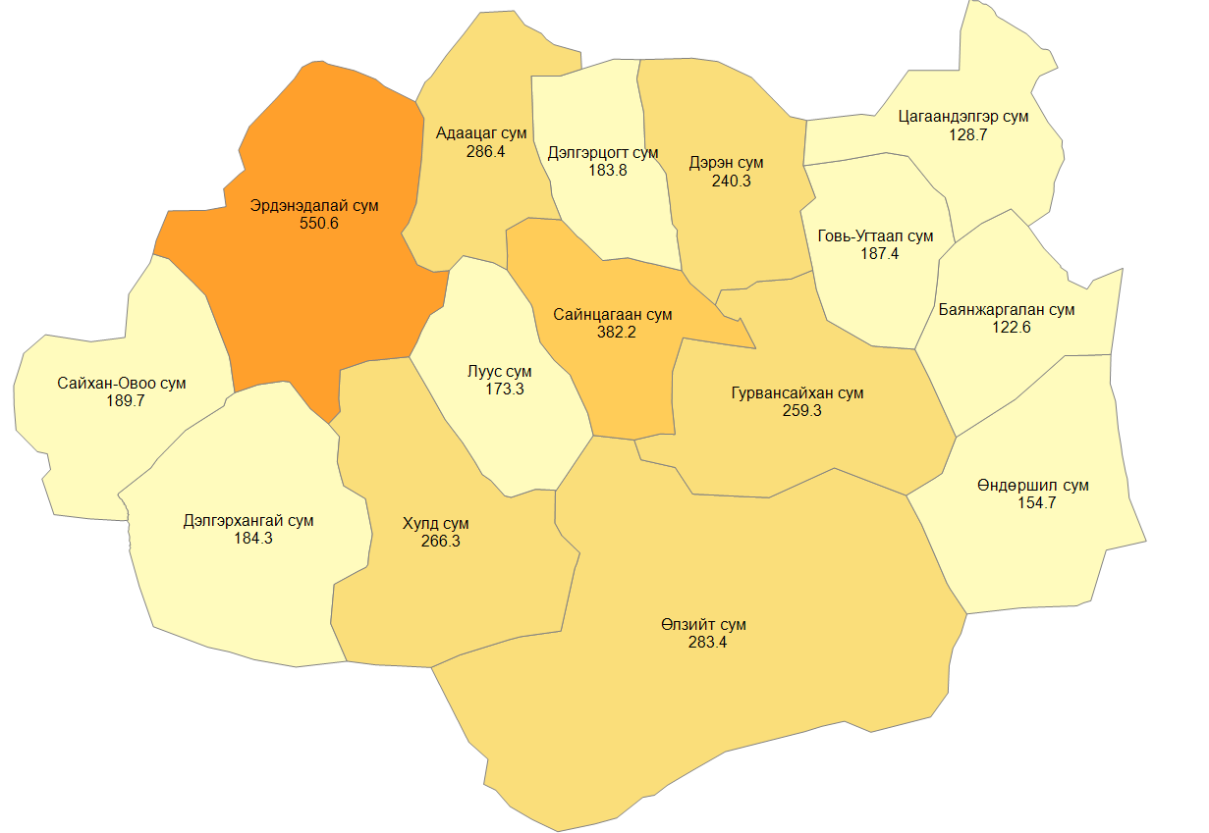
НИЙТ МАЛЫН ТООГООР ТЭРГҮҮЛСЭН БАГ,
мянган толгой мал
1. Эрдэнэдалай сумын Рашаант баг 129.7 мянган толгой
2. Эрдэнэдалай сумын Цагаан-Овоо баг 101.9 мянган толгой
3. Сайнцагаан сум Тэвш баг 93.5 мянган толгой
4. Сайнцагаан сум Үйзэн баг 86.2 мянган толгой
5. Сайнцагаан сум Далай баг 86.2 мянган толгой

Slide 9
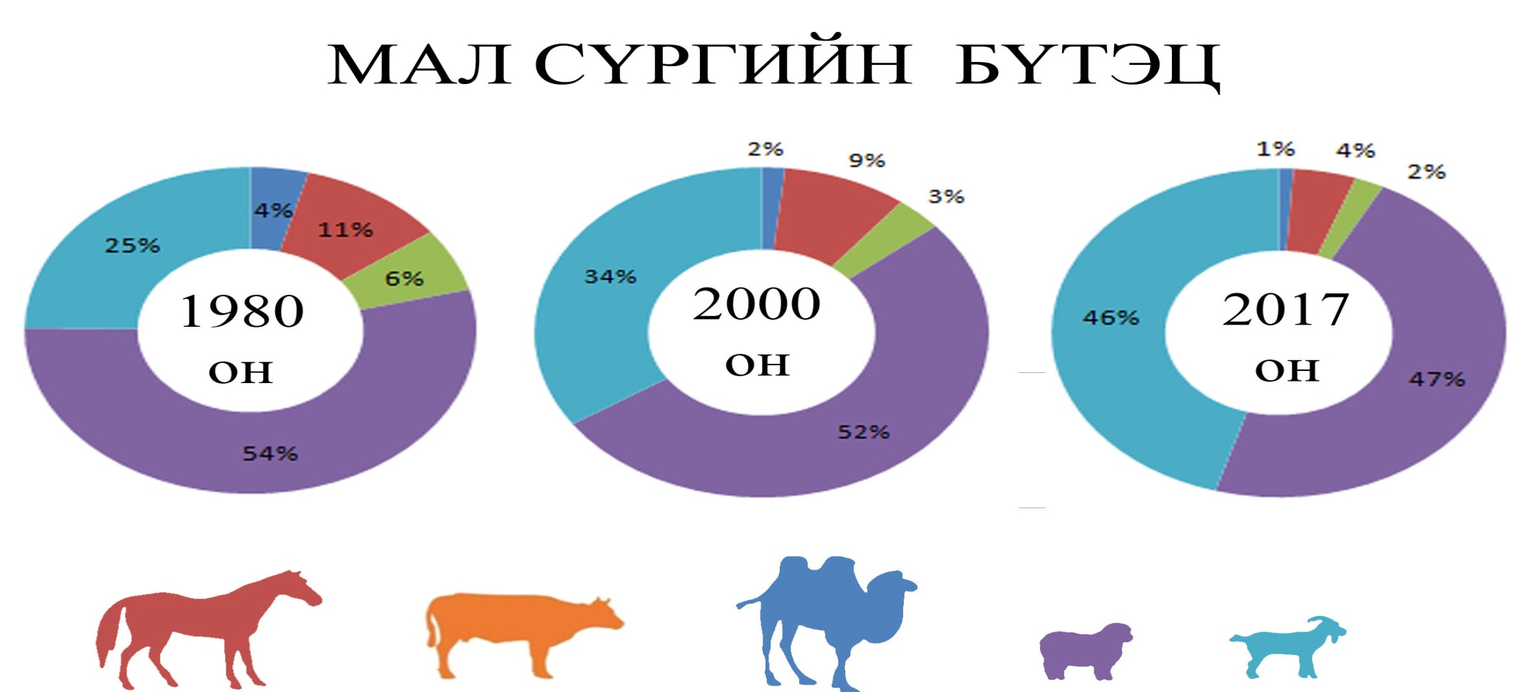
Нийт мал сүрэгт хонь 46.9 хувь, ямаа 45.5 хувь, адуу 4.5 хувь, үхэр 2.0 хувь, тэмээ 1.0 хувийг эзэлж байна. Энэ оныг 1980 онтой харьцуулж үзэхэд нийт сүрэгт эзлэх хонины хувь 7.0 пунктээр буурч, ямааны эзлэх хувь 21.0 пунктээр өссөн, адууны эзлэх хувь 7.0 пунктээр буурсан, үхрийн эзлэх хувь 4 пуктээр үхэр, тэмээний эзлэх хувь 3 пунктээр буурсан байна.

Slide 10
Малын хэрэглээний зарлага
Он | 2011 | 2012 | 2013 | 2014 | 2015 | 2016 | 2017
Тэмээ | 1.9 | 2 | 2.2 | 2.4 | 3 | 3.3 | 7.6
Адуу | 5.8 | 5.5 | 6.4 | 7.1 | 9.8 | 11.7 | 15.6
Үхэр | 3.5 | 3.5 | 4 | 5.6 | 8.7 | 8.7 | 11.5
Хонь | 107.1 | 120.8 | 161.7 | 195.6 | 320.1 | 309.3 | 343.3
Ямаа | 87.6 | 114.6 | 142.7 | 170.7 | 297.2 | 276.6 | 295.9
Бүгд | 205.9 | 246.4 | 317 | 381.4 | 638.8 | 609.5 | 673.9
2017 онд оны эхний нийт малын 22.0 хувьтай тэнцэх 673.9 мянган толгой малыг хэрэглээнд зарцуулсан байна. Малын хэрэглээний зарлага өмнөх оныхоос 64.4 мянган толгой буюу 9.6 хувиар өссөн байна.

Slide 11
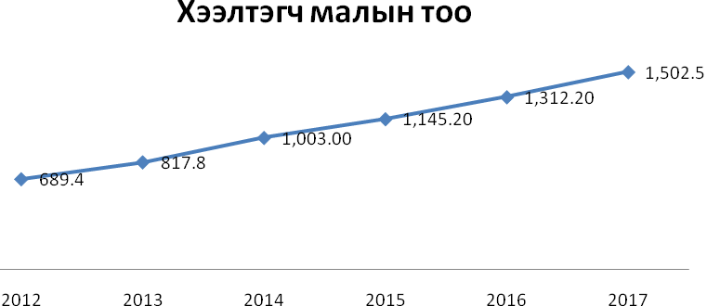
Хээлтэгч мал нийт малын 41.8 хувийг эзэлж байгаа бөгөөд тэмээн сүргийн 38.9 хувь, адуун сүргийн 32.3 хувь, үхэр сүргийн 39.3 хувь, хонин сүргийн 44.0 хувь, ямаан сүргийн 40.7 хувийг тус тус эзэлж байна.

Slide 12
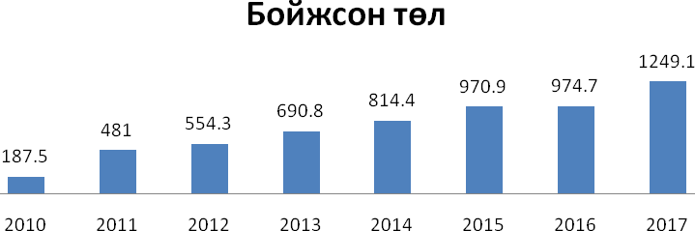
2017 оны байдлаар оны эхний эх малын 82.2 хувь буюу 1234.8 мянган эх мал төллөж, гарсан төлийн 99.1 хувь буюу 1249.1 мянган төл бойжуулав. Бойжсон төлийн тоо өмнөх оныхоос 274.4 мянган толгой буюу 28.2 хувиар өссөн байна.

Slide 13
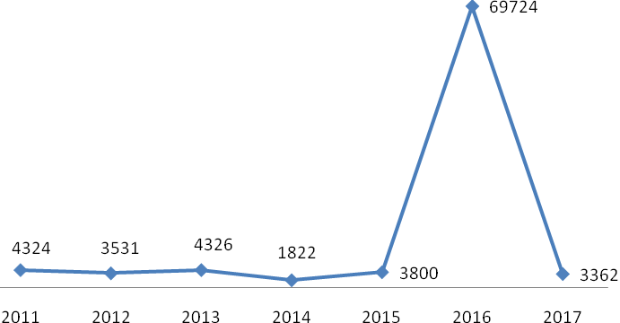
ХОРОГДСОН ТОМ МАЛ
2016 онд том малын хорогдол хамгийн өндөр буюу 69.7 мянган толгой мал хорогдсон нь сүүлийн 7 жилийн байдлаар хамгийн өндөр үзүүлэлт юм.

Slide 14
Малжуулах арга хэмжээнд хамрагдсан өрх, ам бүл, малын тоо
Үзүүлэлт | 2011 | 2012 | 2013 | 2014 | 2015 | 2016 | 2017
Өрхийн тоо | 194 | 196 | 228 | 320 | 317 | 279 | 236
Ам бүлийн тоо | 778 | 741 | 899 | 1204 | 1150 | 955 | 803
Малын тоо | 4531 | 7967 | 8019 | 11205 | 12734 | 10633 | 10462
Аймгийн хэмжээнд 236 өрхийн 803 хүнд 10462 толгой мал олгож малжуулсан байна. Өмнөх оноос буурсан байна.

Slide 15
Шинээр гаргасан худгийн тоо
Он |  | 2012 | 2013 | 2014 | 2015 | 2016 | 2017
Шинээр гаргасан худгийн тоо, бүгд |  | 59 | 21 | 53 | 71 | 70 | 29
Үүнээс: | Инженерийн хийцтэй | 55 | 21 | 46 | 47 | 67 | 27
 | Энгийн уурхайн | 4 | - | 7 | 24 | 3 | 2
2017 онд 29 худаг шинээр ашиглалтанд орсноос инженерийн хийцтэй 27, энгийн уурхайн 2 худаг байна.

Slide 16
Газар тариалангийн үйлдвэрлэл, хураасан ургац­­, жилийн эцсийн байдлаар
Он | Хураасан ургац тонн |  |  |  |  | 2017/2016
 | 2013 | 2014 | 2015 | 2016 | 2017 | Хувь | зөрүү
Төмс | 123.4 | 142.1 | 110.2 | 121.7 | 169 | 138.9 | 47.3
Хүнсний ногоо | 31.9 | 39.3 | 45.1 | 63.2 | 77.2 | 122.2 | 14
Хадлан | 35 | 285 | 128.5 | 57 | 20 | 35.1 | -37
Гар тэжээл | 3,850.0 | 9,307.2 | 7,603.6 | 8,692.2 | 9,695.3 | 111.5 | 1003.1
Тариалсан талбай аймгийн хэмжээгээр 2017 онд нийт 51.9 га-д тариалалт хийсэн нь 2016 оныхоос 2.8 га-аар буюу 5.8 хувиар өсчээ.

Slide 17


